Slide 1
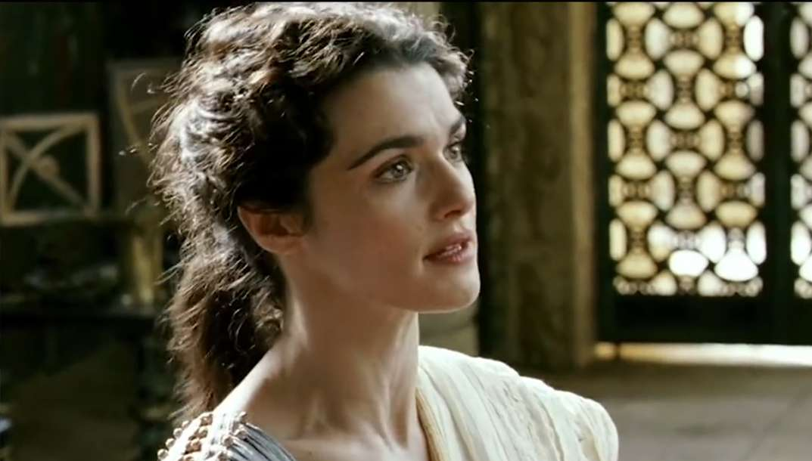
Hypatie

Slide 2
Son père = Théon d'Alexandrie
L'Hypatie marcelienne est une néo-platonicienne qui croit au pouvoir de la Beauté — sous toutes ses formes artistiques, mais surtout celle de la littérature — comme instrument de la reconquête de l'Un et moyen d'accès à l'éternel.
Naissance entre 355 et 370
Mort 415
Localiter = Alexandrie

Slide 3
Elle enseigner, vulgarise et phylosophe

Slide 4
Elle est considéré comme la première philosophe

Slide 5
Faîte entrer l’accuser vérifier l’accuser efforcer l’accuser même efforcer l’accuser sâchez faîte

